Slide 1

7조 & 1조
조원
1971188 윤동원
2171073 이경석
1771178 이남호
1971111 공지환2091006 고민영
2171222 강현영
무인 라면 가게
ⓒSaebyeol Yu. Saebyeol’s PowerPoint

Slide 2

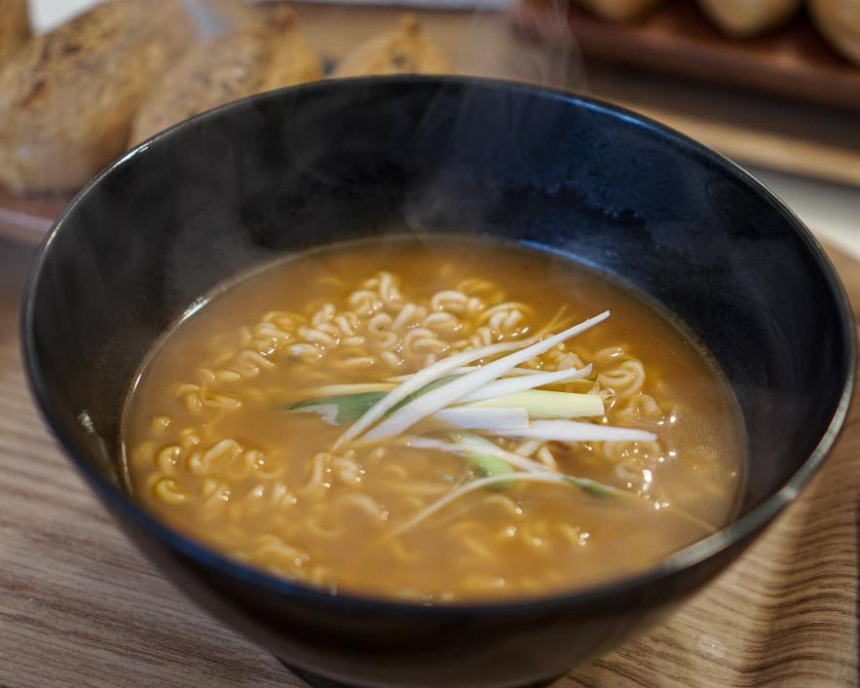
목차
a table of contents
1
유사 서비스
2
서비스 설명
3
사용된 오픈소스 설명
4
DFD 구성
ⓒSaebyeol Yu. Saebyeol’s PowerPoint

Slide 3
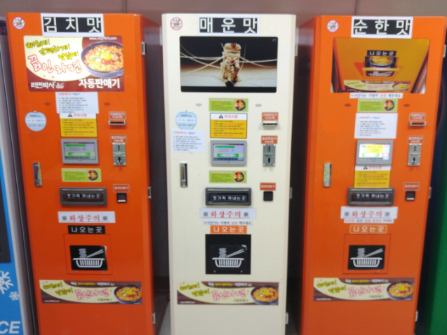
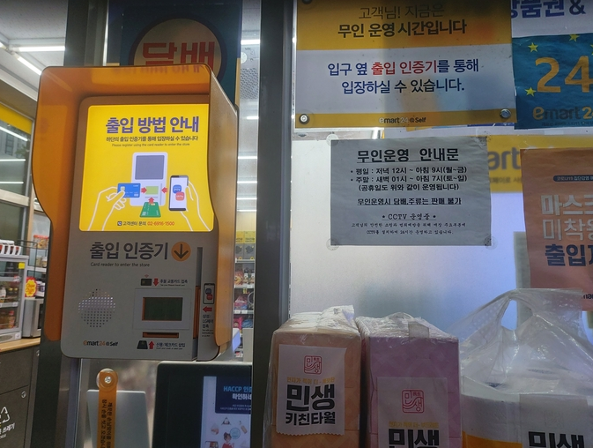
Part 1
유사 서비스
무인 라면 자판기
무인 편의점

Slide 4
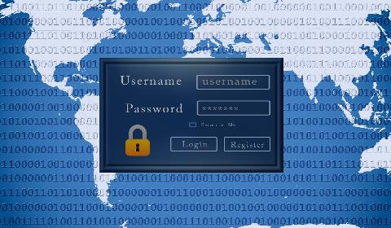
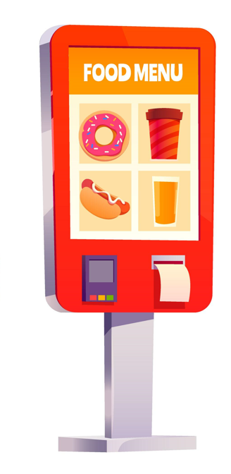


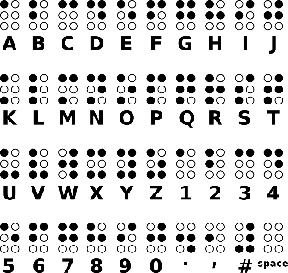



Part 2
서비스 설명
회원 여부 확인
고객 맞춤 쿠폰 지급 서비스
자리 혹은 재고 확인 서비스
키오스크
토핑 추천
음성 안내

Slide 5

License
Part 1
GPL 2.0 License
서비스 기능
지원 환경
사용자가 주문 외에 설정을 변경하는 등 추가적인 조작을 못하도록 잠김
부팅 시 UI가 자동으로 오픈
리눅스
윈도우
Chrome
Firefox

Slide 6

Part 1
License
Apache 2.0
프리딕션IO 기능
서비스 기능
E커머스 추천
무료 쿠폰 제공 기술
비슷한 제품 추천
프로덕트 랭킹
리드 스코어링
ex) 고객 이탈률 탐지와 범용 추천
템플릿은 H2O.ai의 스파클링 워터
인기 토핑 조합 학습
외부DB에 조합 저장
고객에게 추천
사용 오픈소스(지원하는)
Apache Hadoop
HBase(및 기타 DB)
Spark
Elasticsearch
AWS-openSearch

Slide 7
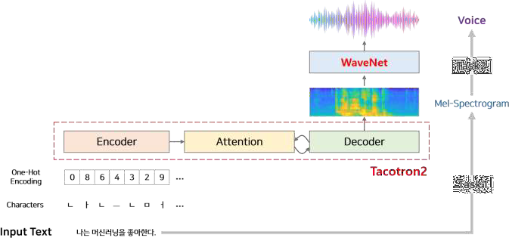

· MIT License
모델：Tacotron2+WaveNet
License
텍스트 데이터 음성
시각 장애인에게 키오스크의 정보를 전달
기능

Slide 8
License
NEW BSD License
MembershipReboot기능
서비스 기능
계정 등록 지원
사용자 계정 확인
오류 > 계정 잠금
계정 생성 > 업데이트 알림
대학가 학생 대상 회원가입 진행
키오스크 화면에서 계정 로그인
오류 > 계정 잠금
관리자에게 계정 생성 알림
MembershipReboot
사용 오픈소스(지원하는)
MembershipReboot
.NET 4.5
ⓒSaebyeol Yu. Saebyeol’s PowerPoint

Slide 9

· Apache License 2.0
License
· 시간별로 주문량을
저장
· 주문량을 차트로
시각화
서비스 기능
· Kubernets
· Docker
사용 오픈소스(지원하는)

Slide 10

License
• MIT LICENSE
지원 환경
서비스 기능
• 크롬
• 파이어폭스
• 사파리
• iOS
• Android
• Windows 10
• MacOS
• 접근성이 좋은 GUI 대시보드 지원
• 웹, 앱을 통한 실시간 영상 조회
• 로컬 DB에 저장된 영상 조회
• AWS Rekognition을 이용한 이미지 인식
• 인식된 이미지의 스냅샷, 영상 저장
• Telegram, Web push를 이용한
알람
cameraui
사용 언어
• Vue
• JavaScript
ⓒSaebyeol Yu. Saebyeol’s PowerPoint

Slide 11
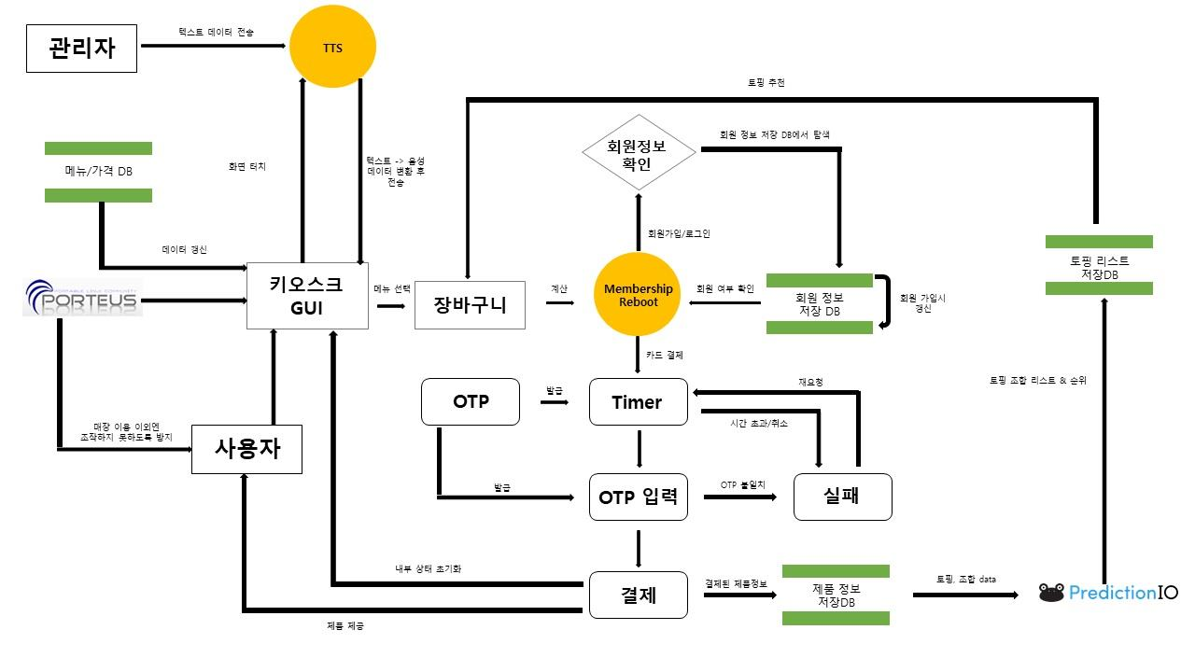
결제정보
저장 DB

Slide 12
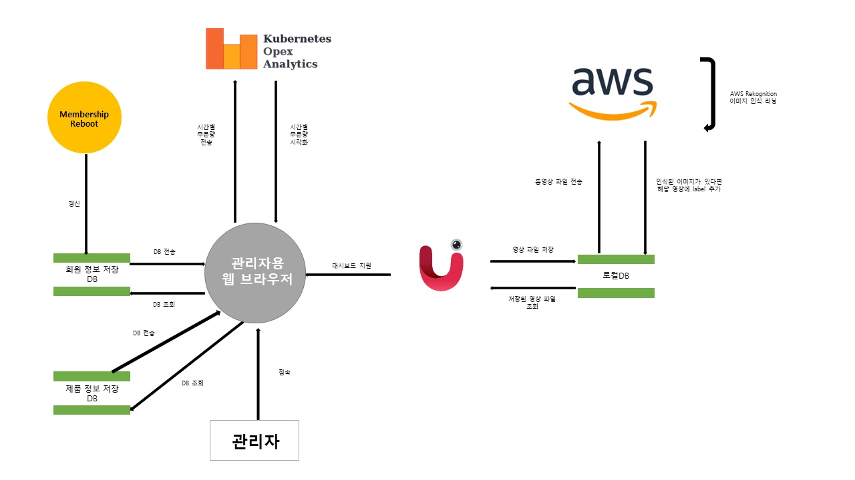
결제정보
저장 DB

Slide 13
출처
- Pixabay
https://www.kgnews.co.kr/news/article.html?no=664259
https://www.myramen.co.kr/
<a href="https://kr.freepik.com/free-vector/_19964672.htm#query=kiosk&position=0&from_view=keyword">작가 pikisuperstar</a> 출처 Freepik

Slide 14

감사합니다

